Slide 1
Nyelvbázis Vizsgafeladat prezentáció
Készítette: Fegyverneki Tamás, Kapi Richárd, Macsek Levente

Slide 2

Projektünk célja
Programunk hatékony és felhasználóbarát kialakításával próbáljuk meg segíteni azokat, akik elakarják sajátítani a Spanyol nyelvet. Teljesen ingyenes, valamint addig tanulhatsz ameddig időd engedi.

Slide 3
Munka megosztás
Fegyverneki Tamás: Backend, Frontend, Asztali alkalmazás
Macsek Levente: Backend, Frontend
Kapi Richárd: Adatbázis, Frontend, Dokumentáció

Slide 4










Projektünket a következők segítségével tudtuk megalkotni:
Frontend: Visual Studio Code, React App, Bootstrap
Backend: Visual Studio 2022, ASP.NET
Adatbázis: XAMPP
Dokumentáció: PowerPoint, Word
Verziókezelők: Github, Trello

Slide 5
Funkciók
Felhasználók kezelése
Spanyol szavak és mondatok tanulása
Spanyol szavak és mondatok vizsgája

Slide 6
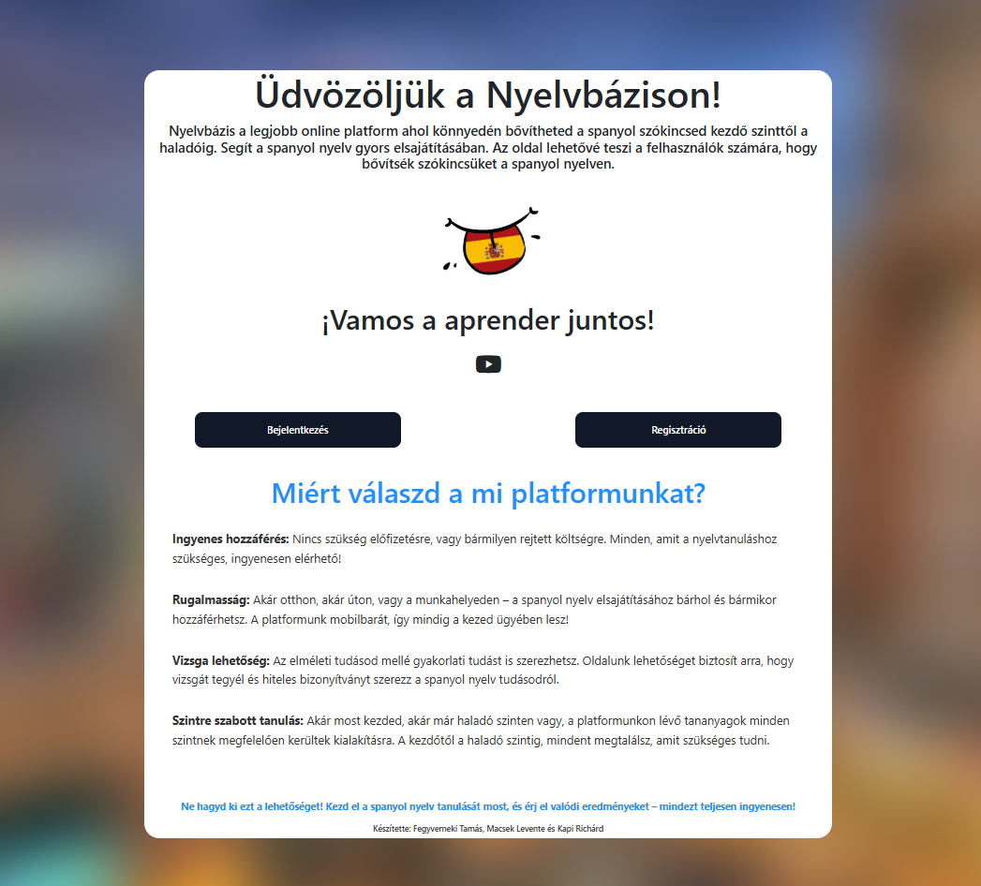
Program bemutatása
Főoldal leírása

Slide 7
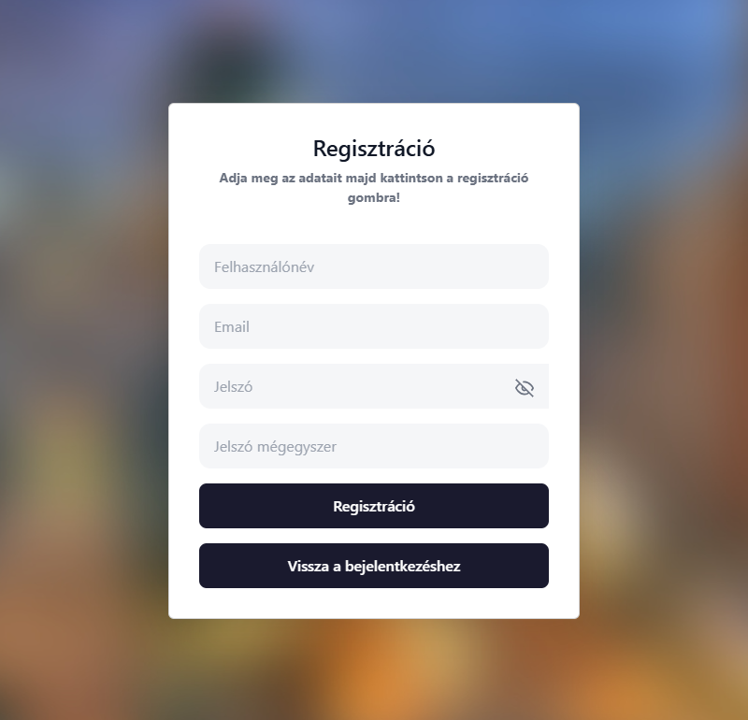
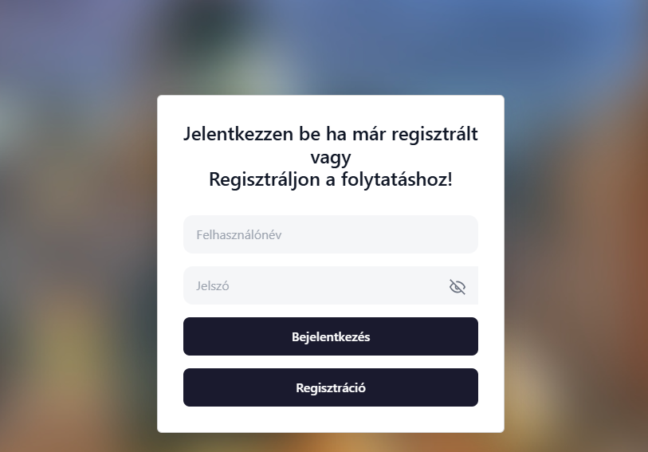
Bejelentkezés és regisztráció
Itt tud a felhasználó fiókot csinálni és be is tud jelentkezni

Slide 8
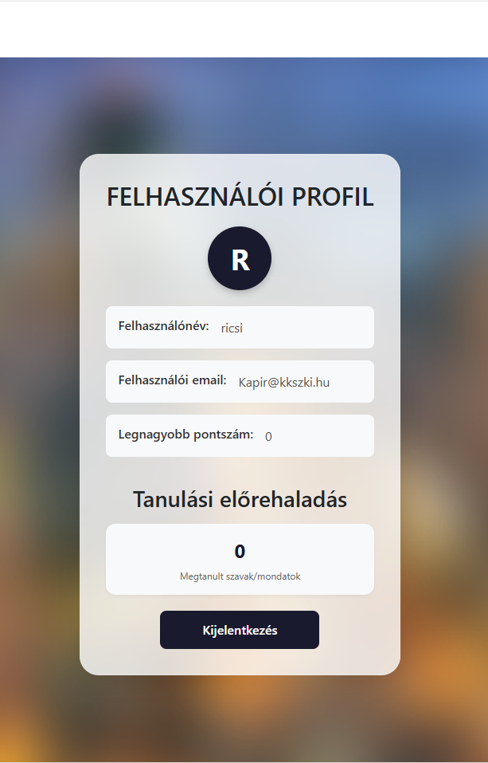
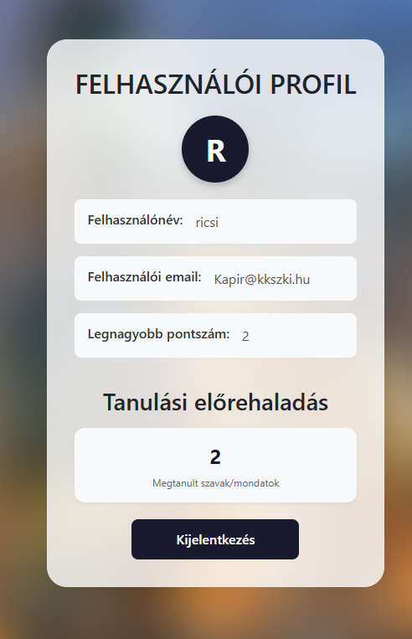
Profil oldal
A legnagyobb pontszám és a tanulási előrehaladás változik ha egy eredményt érünk el a vizsga oldalon

Slide 9
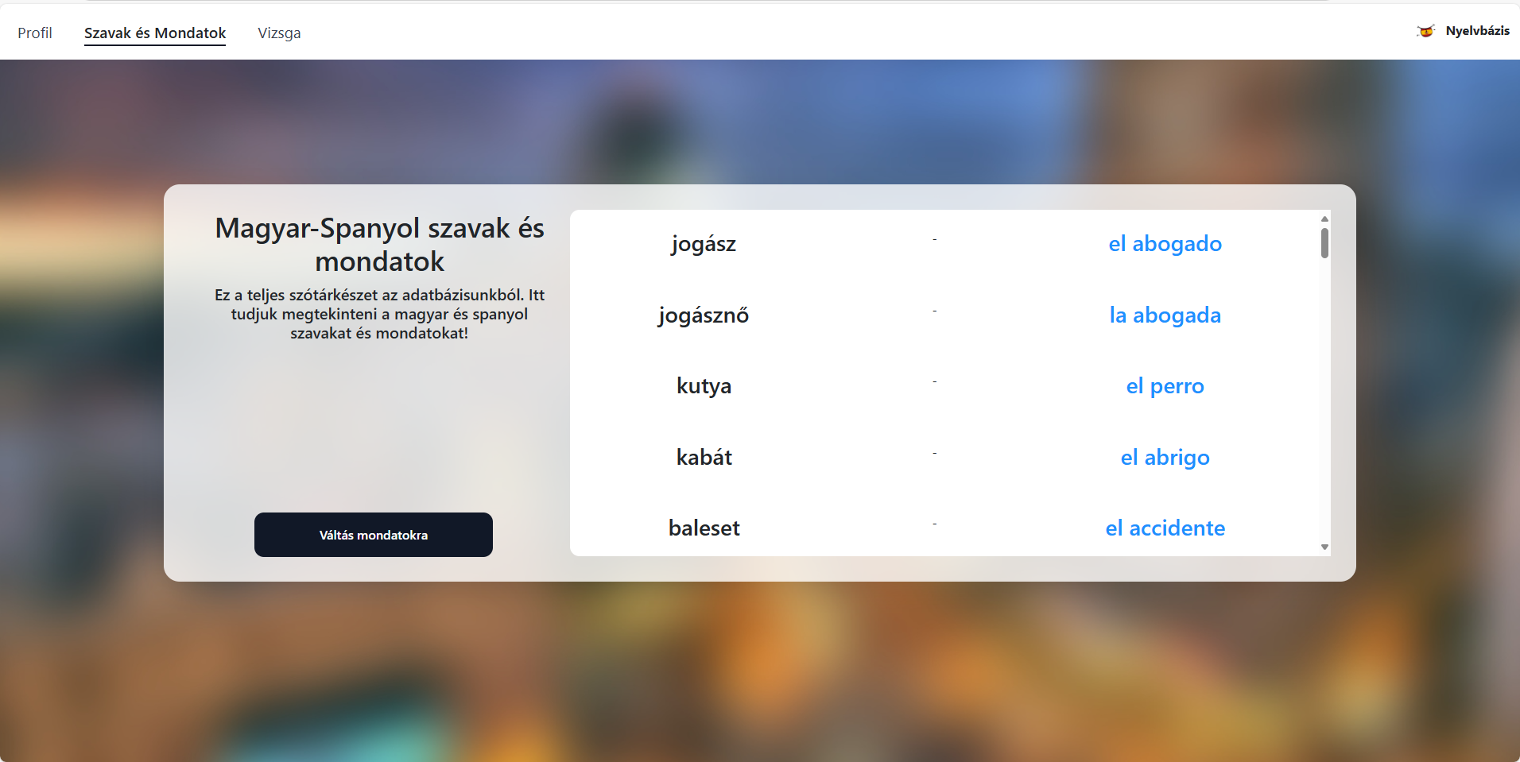
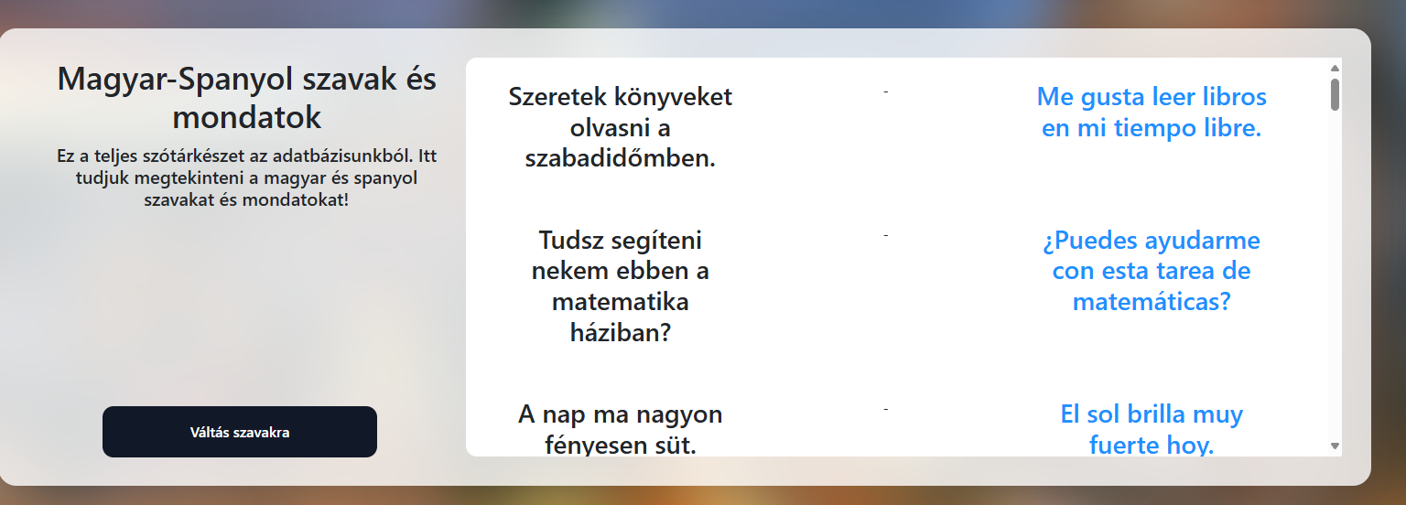
Szavak és mondatok
Itt tudjuk megtekinteni a szavakat és mondatokat.

Slide 10
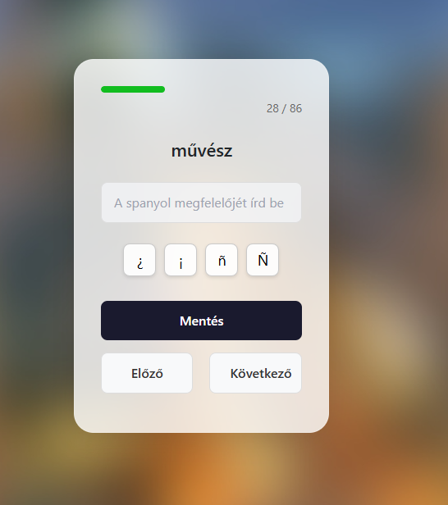
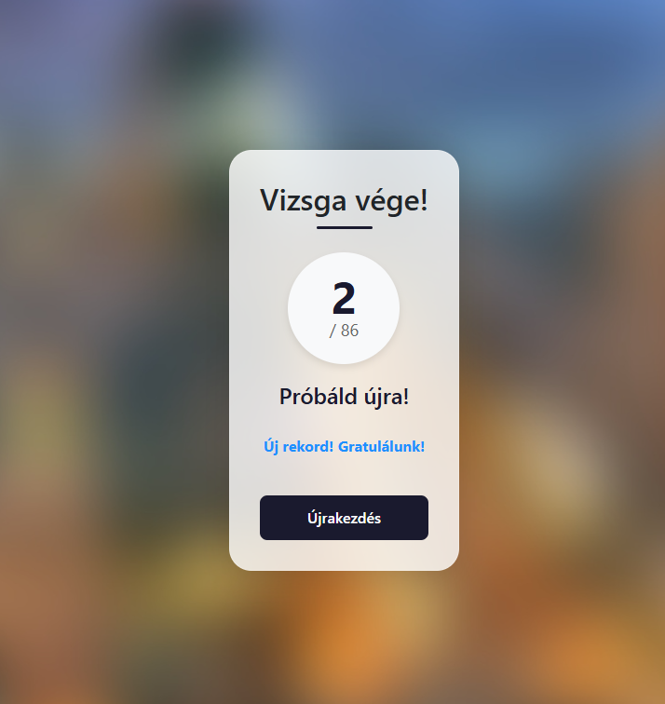
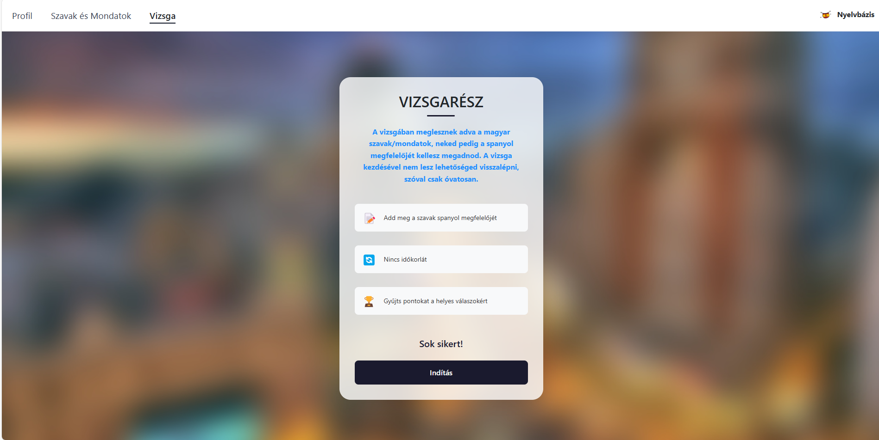
Vizsga oldal
Itt tudjuk tesztelni a tudásunkat.

Slide 11
Jövőbeli tervek
Telefonos alkalmazás
Több spanyol szó és mondat alkalmazása
Több nyelvtanulási lehetőség

Slide 12
Köszönjük a figyelmet!

